Slide 1
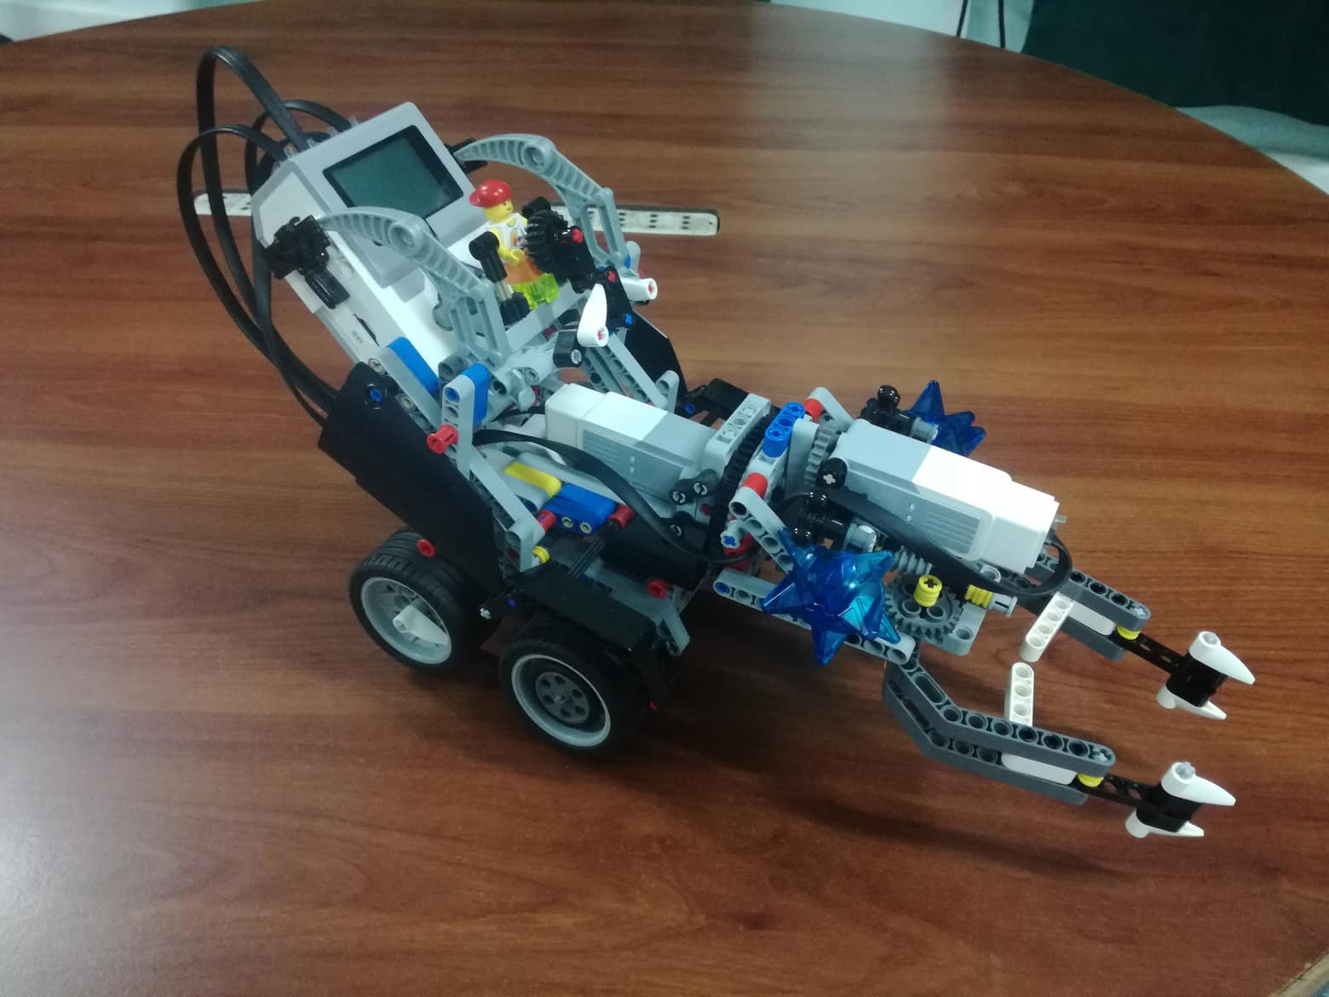
Proyecto “GARRA”
INTEGRANTES: Paolo Mamani castro
Camilo Yampara Maras
Willian Herbas Navea

Slide 2
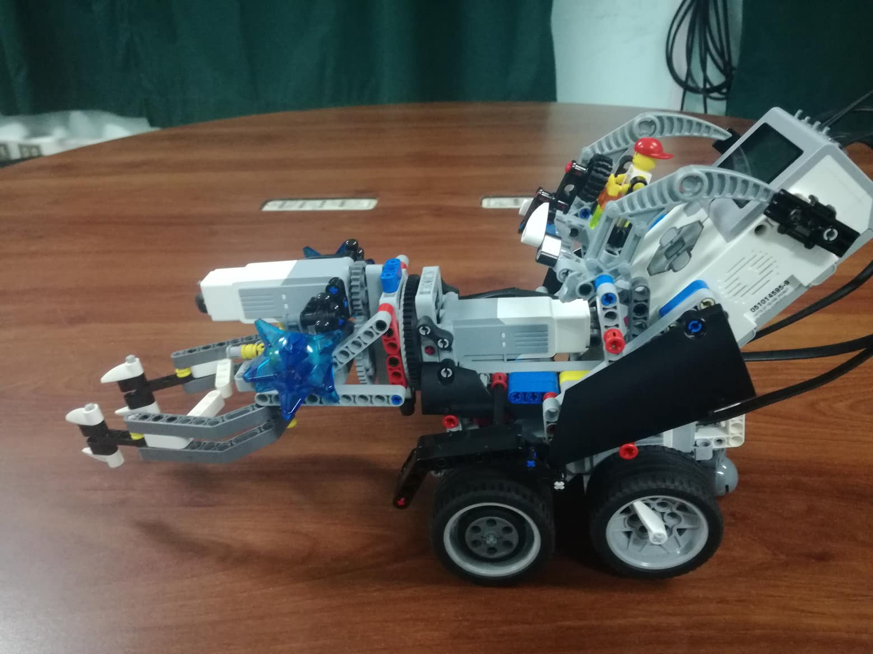
Introducción:
este proyecto consiste
En la construcción de un robot a base de piezas de lego mindstorms ev3, la característica de este robot es que estará diseñado y programado para poder jugar y competir en un juego llamado flip tac toe.

Slide 3
Objetivos:
Objetivo general: Construir y programar un robot a base de piezas de legos Mindstorms el cual mediante sus funciones pueda jugar y competir un juego llamado “FLIP-TAC-TOE”
Objetivo especifico:
Investigación de los tipos de modelo del robot.
Construcción del robot con piezas de lego mindstorms.
Programación de los movimientos del robot.
Diseño de la interface del robot
Entregar producto final para jugar flip tac toe

Slide 4
Entregables:
Identificación entregable | Descripción entregable | Fecha de entrega
Formulación del proyecto “proyecto1” |  | 03/09/2019
Avance de proyecto | Se han completado todas las tareas para la finalización del proyecto como diseño de estructura, programación, documentación, etc. | 19/12/2019
Presentación de Formulación Proyecto |  | 13/01/2020
Finalización del proyecto | Entrega de todos los productos terminados | 13/01/2020
Bitácoras | Se da a conocer todo lo que se ha hecho en la semana y lo que se debe hacer en la semana próxima. | Todos los Jueves
Manual de usuario | Manual de usuario donde se detallará el funcionamiento del robot | Finalización del proyecto
Robot | Robot totalmente construido y funcional | Final del proyecto
Wiki | Para cada informe se actualizará la wiki | Al finalizar los informes
Carta Gantt | herramienta que definirá las actividades que realizaremos para finalizar el proyecto | Entregado el primer informe
Video | Video de usos del robot | 13/01/2020

Slide 5
Asignación de roles:
Actividad | Involucrados | Responsables
Jefe de proyecto | William Herbas N. | William Herbas N.
coordinador | Paolo Mamani C. | Paolo Mamani C.
programador | Camilo Yampara M. William Herbas N. Paolo Mamani C. | Camilo Yampara M.
constructor (diseño) | William Herbas N. Paolo Mamani C. | William Herbas N.
secretario | Paolo Mamani C. William Herbas N. Camilo Yampara M. | Paolo Mamani C.

Slide 6
Comunicación:

Slide 7
Gestión de riesgos:
NIVELES DE RIESGO : 1)CATASTOFICO 2)CRITICO 3)CIRSCUNSTANCIAL 4)IRRELEVANTE
Riesgo | Probabilidad de ocurrencia | Nivel de impacto | Acción remedial
Tiempo de entrega | 60% | 3 | Mejor organización de tiempos
Retiro de un integrante del equipo | 10% | 3 | Se dividirán las tareas del miembro retirado entre los demás miembros del equipo.
Falta de piezas | 15% | 3 | Se pedirán piezas al ayudante
Complicación de salud de algún miembro del equipo | 10% | 3 | Dependiendo de la gravedad de la enfermedad, se aligerara las tareas repartiéndolas en lo demás miembros
Desprendimiento de piezas | 10% | 2 | Volver a rediseñar la parte afectada
Daño de hardware del proyecto (sd) | 10% | 1 | Se ara copias de seguridad de todo lo avanzado.
Daño de software (robot) | 10% | 1 | Se solicitara la parte dañada a los ayudantes

Slide 8
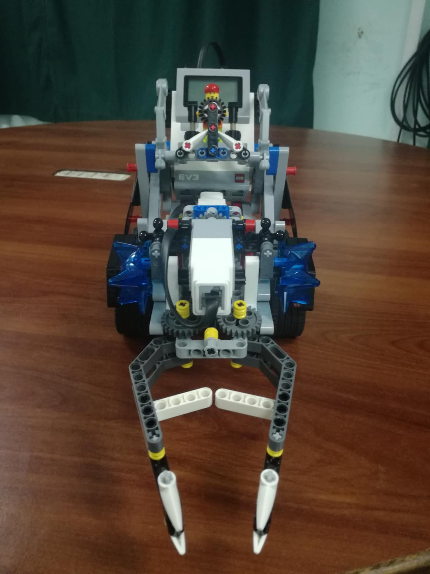
Planificación de recursos:
HARDWARE: ROBOT LEGO MINDSTORM , TARJETA SD, NOTEBOOK
SOFTWARE : SISTEMA OPERATIVO EV3, MOVAXTERM,VISUAL ESTUDIO CODE

Slide 9
Estimación e costos:
Producto | Valor clp
Robot lego midstorm | $490.200
Tarjeta micro sd | $5.000
laptop | $450.000 x 2
Sistema operativo ev3 | $0(software libre)
Ide visual estudio | $0(software libre)
Moba extern | $0(software libre)
Estimación de costos de recursos humanos:
1 hora de trabajo: $10000 Tiempo total de trabajo: 240h Costo por persona: $2400.000
Costo total:

Slide 10
Costo total:
 | costo
Hardware y software | $940.200
Recursos humanos | $7.200.000
total | $8.140.200

Slide 11
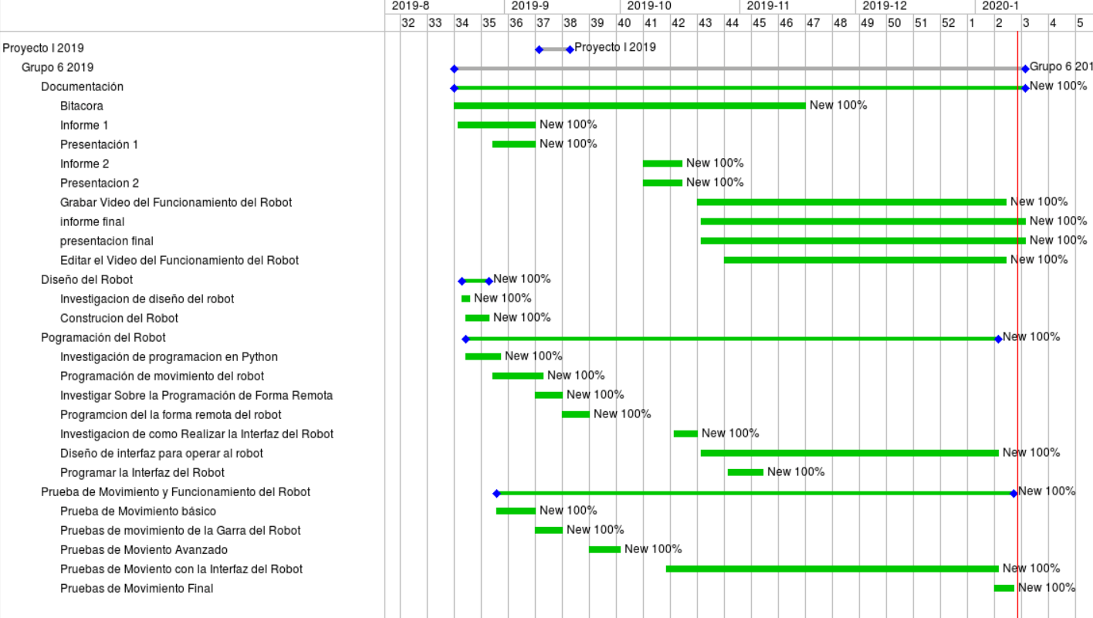
Gantt

Slide 12
Especificación de requerimientos
Funcional | No funcionales
Se implementara un robot el cual se conectara con un computador vía wifi, lo que permitirá movimientos en todas direcciones y además permitirá girar, agarrar y soltar la garra. El usuario podrá elegir estas acciones mediante una interfaz gráfica. tiene que ser capaz de jugar flip-tac-toe | El sistema debe poseer interfaz gráfica. El programa debe ser echo Python El robot debe ser echo con piezas de Lego mindstorms ev3

Slide 13
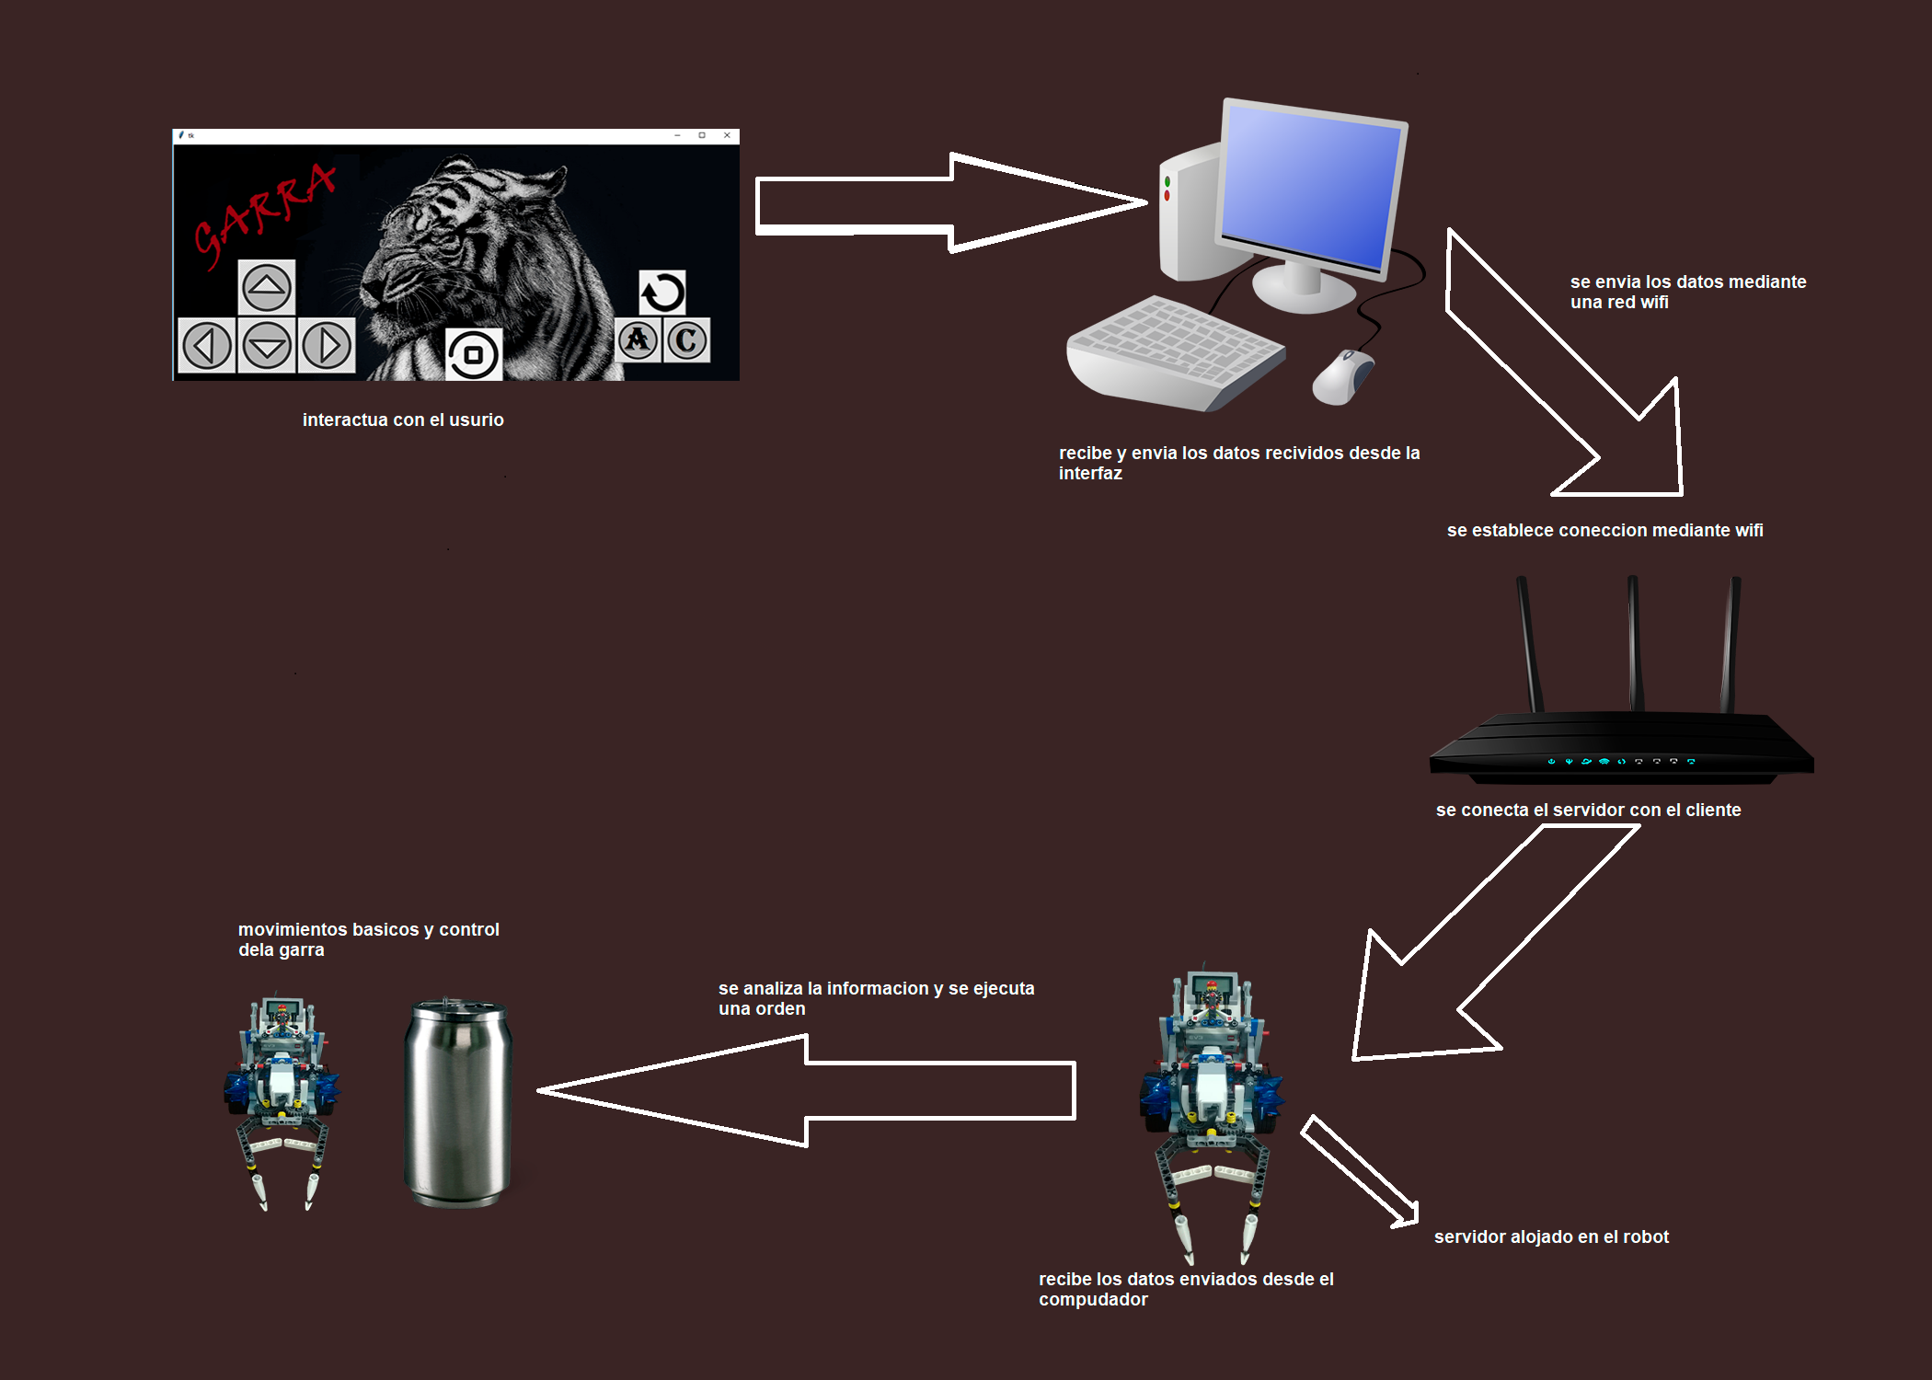
Arquitectura propuesta

Slide 14
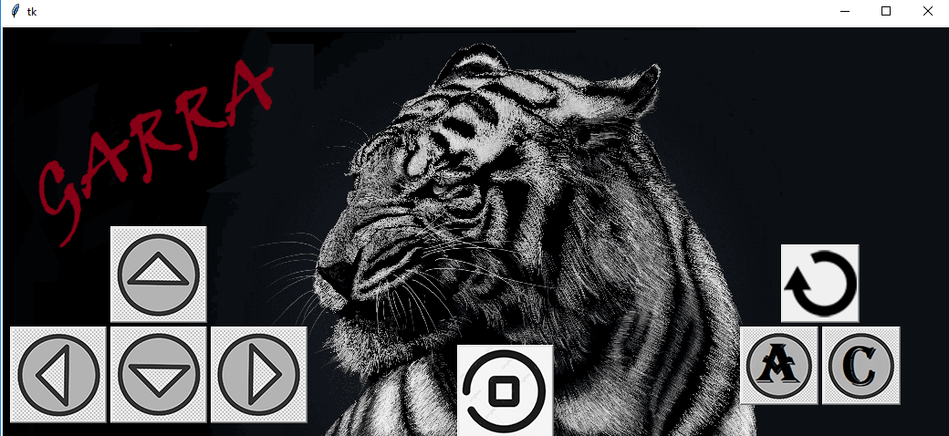
Diseño de la interfaz de usuario
Botones
De movimiento
Girar garra
Abrir garra
Cerrar garra
Detener todos los movimientos

Slide 15
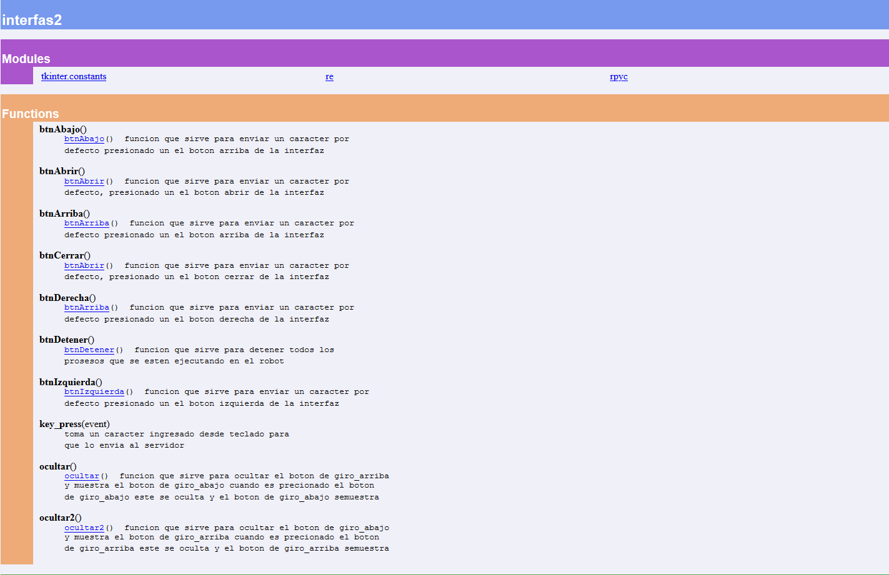
Implementación
Documentación del cliente

Slide 16
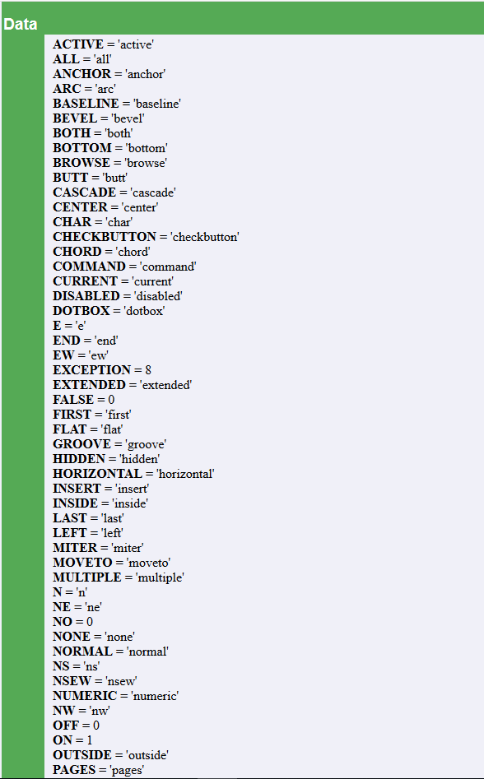
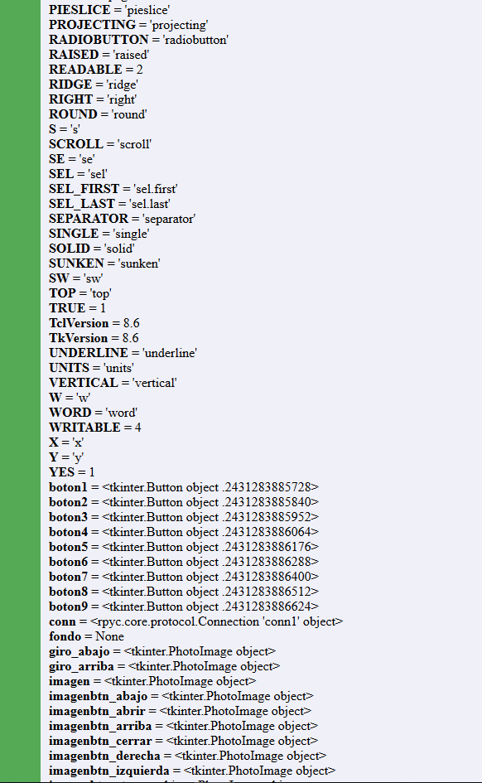

Slide 17
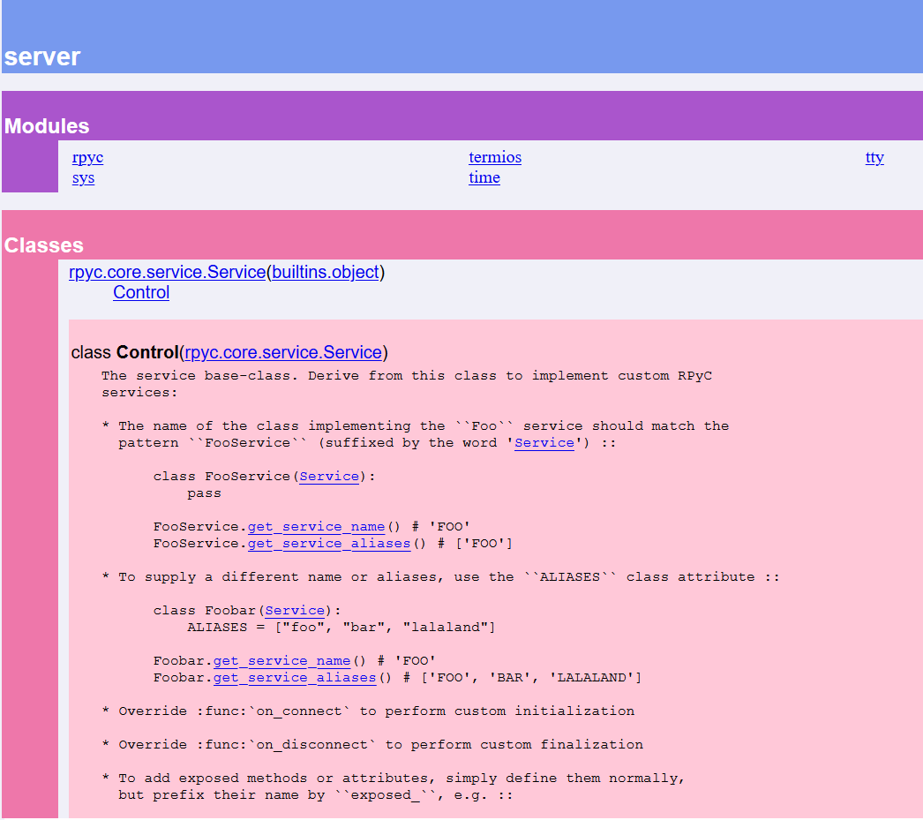
Documentación del servidor

Slide 18
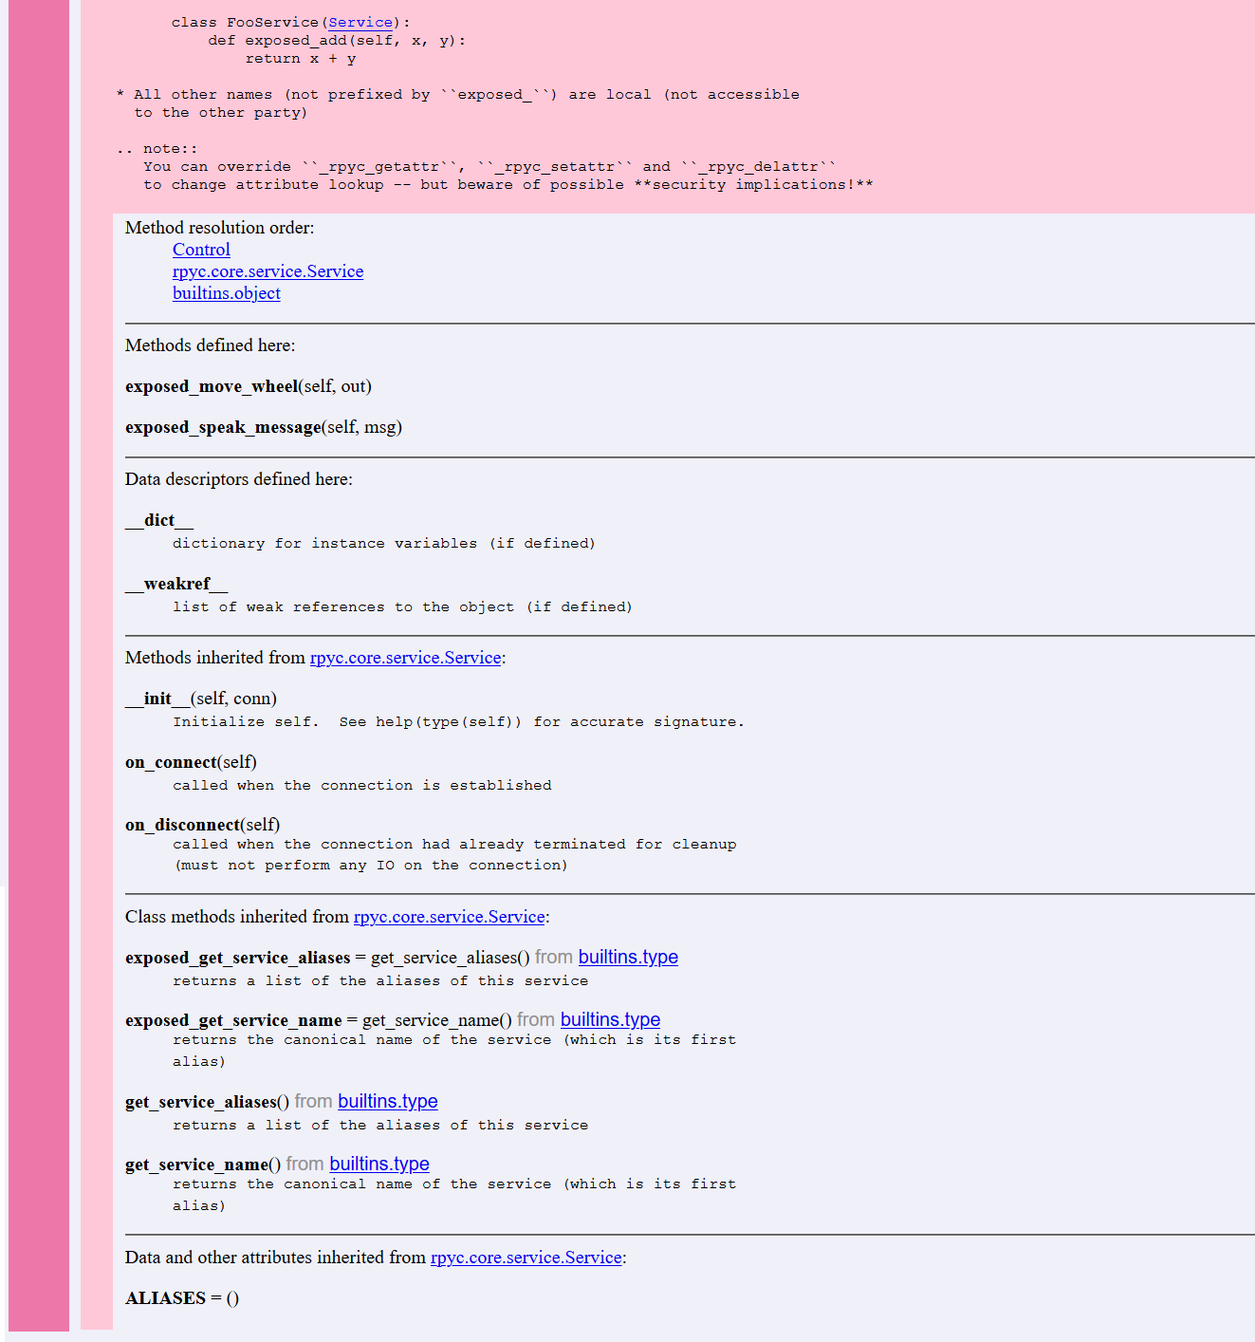

Slide 19
Estado actual del proyecto
Servidor: para el servidor utilizamos la librería de python “RPyC”, el servidor se encuentra programado en el robot, está terminado y ya es completamente funcional.
Cliente: para la interfaz se utilizó la librería “Tkinter”, su estado es terminado y ya es completamente funcional.
Diseño de robot: para el diseño del robot investigamos varios modelos y tomamos ideas para lo que es necesario para nuestro robot, el modelo ya está terminado.

Slide 20
Problemas encontrados
Problemas encontrados | Soluciones propuestas
Desprendimiento de piezas de la garra. | Rediseño y reforzamiento de las zonas afectadas.
Conexión de wifi deficiente. | Utilizamos nuestra red de celular, soluciono el problema parcialmente.
Poca información en español sobre las librerías RPyC. | Utilizar el traductor de google.
Problemas con la documentación del servidor. | Pedir ayuda al profesor.
Poco personal para llevar a cabo el proyecto. | Aumentar la cantidad de reuniones de trabajo.

Slide 21
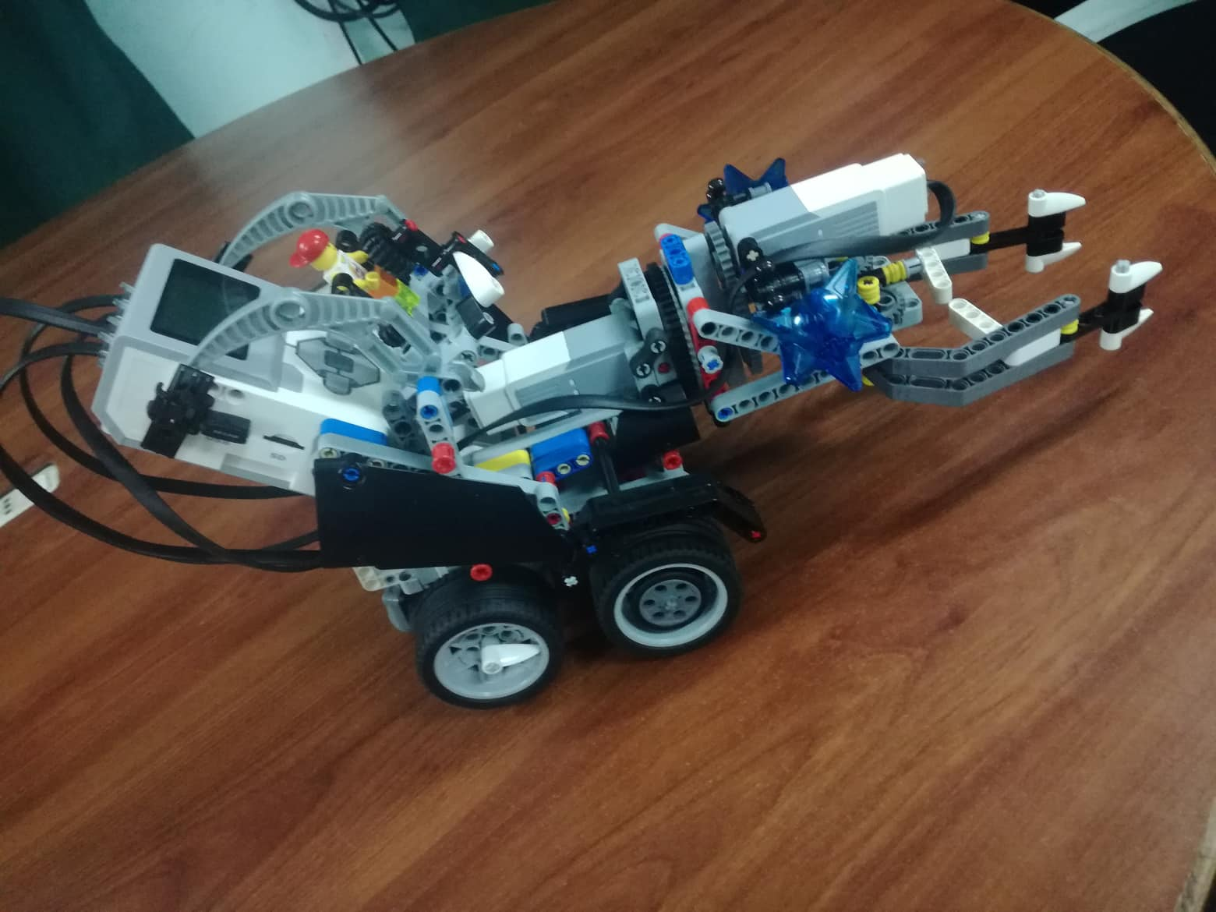
Conclusión

